Slide 1
Distribución F de Snedecor
Función de densidad de probabilidad.
Características.
Manejo de tabla.
Formación de una variable con distribución F.
Casos especiales.
Aplicaciones.

Slide 2
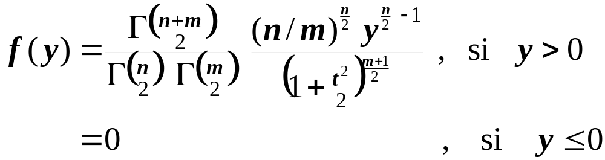
Distribución F de Snedecor.
Función de densidad
Una variable aleatoria Y tiene una distribución F de Snedecor con n y m grados de libertad, si su función de densidad es :

Slide 3
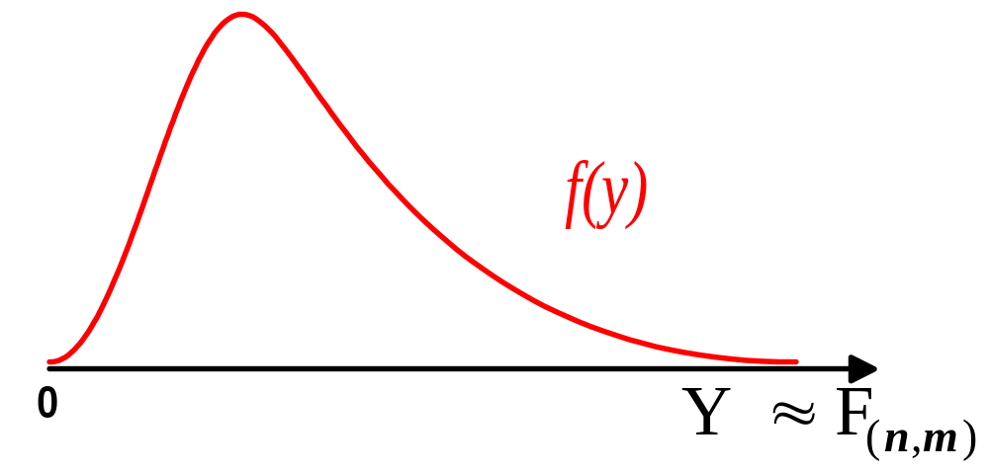
Gráfico de la dist. F de Snedecor

Slide 4
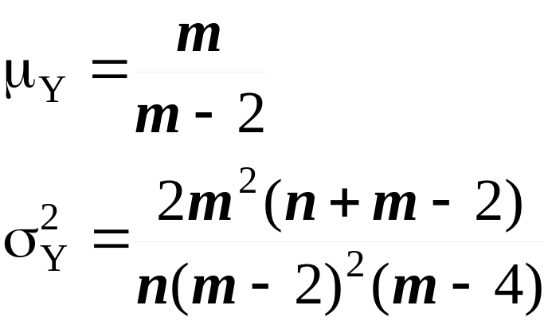
Características
Definida para valores reales positivos.
Presenta sesgo o asimetría a la derecha
Curva de probabilidades asintótica respecto al eje
horizontal en su parte positiva.
A mayor valor de “n” y “m”, la distribución presenta
menor asimetría.

Slide 5
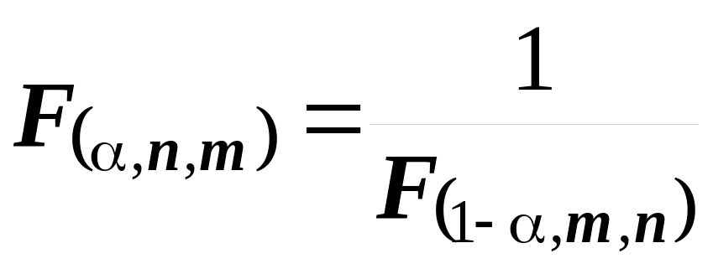
Características
Si Y es una variable aleatoria que tiene una
distribución F con n y m grados de libertad;
luego, se cumple:

Slide 6
Ejemplos
1. Si Y ≈ F(n,m), hallar P[ Y > 0 ] =1
2. Si Y ≈ F(2,5), hallar P[ Y > 5.79 ]
P[ Y > 5.79 ] = 1 - P[ Y ≤ 5.79 ] = 1 – 0.95 = 0.05
3. Si Y ≈ F(4,3), hallar P[ 9.12 < Y < 28.71 ]
P[ 9.12 < Y < 28.71 ] = P[ Y < 28.71 ] – P[ Y ≤ 9.12 ]
= 0.99 – 0.95 = 0.04

Slide 7
Ejemplos
4. Si Y ≈ F(8,6), hallar el valor k tal que P[ Y > k ]= 0.05
P[ Y > k ] = 1 - P[ Y ≤ k ] = 0.05
⇒ P[ Y ≤ k ] = 0.95
⇒ k = F(0.95, 8,6) = 4.15

Slide 8
Ejemplos
5. Si Y ≈ F(4,5), hallar el valor k tal que P[ Y > k ]= 0.99
P[ Y > k ] = 1 - P[ Y ≤ k ] = 0.99
⇒ P[ Y ≤ k ] = 0.01
⇒ k = F(0.01, 4, 5) = 1 / F(1-0.01, 5, 4)
= 1 / F( 0.99, 5, 4)
= 1 / 15.98
= 0.062578222

Slide 9
Ejemplos
6. Si Y ≈ F(8,6), hallar el valor k tal que P[ Y < k ]= 0.97
⇒ k = F(0.97, 8, 6)
α F(α,8,6)
0.95 4.15
0.97 k
0.99 8.10
k ≈ 4.15 + (8.10 – 4.15)(0.97 - 0.95) / (0.99 – 0.95)
k ≈ 6.125
k - 4.15 → 0.97 - 0.95
8.10 - 4.15 → 0.99 - 0.95

Slide 10
Ejemplos
7. Si Y ≈ F(30,35), hallar el valor k tal que P[ Y < k ]= 0.95
⇒ k = F(0.95, 30, 35)
gln gld α F(α,n,m) 1/gld
30 34 0.95 1.80 1/34
30 35 0.95 k 1/35
30 36 0.95 1.78 1/36
k ≈ 1.80 + (1.78 – 1.80)(1/35 – 1/34) / (1/36 – 1/34)
k ≈ 1.789814286
k – 1.80 → 1/35 – 1/34
1.78 – 1.80 → 1/36 – 1/34

